Slide 1


PKP7: Ukrep financiranja testiranja na prisotnost virusa COVID-19 za potrebe športa
Spletni seminar za upravičence
Petek, 19. 2. 2021

Slide 2
Osnovni podatki
Naziv zakona: PKP7 - Zakon o interventnih ukrepih za pomoč pri
omilitvi posledic drugega vala epidemije COVID-19
Datum sprejema: 29. 12. 2020
Objava: 30. 12. 2020 / Uradni list RS št. 203/2020
Datum uveljavitve: 31. 12. 2020
Veljavnost: 31. 12. 2021
Namen: Pomoč športu
gp.mizs@gov.si

Slide 3
Upravičenci
122. člen / 2. odstavek:
Upravičenec do izplačila pomoči so nacionalne panožne športne zveze, ki organizirajo tekmovanja oziroma nacionalne panožne športne zveze, katerih tekmovalci se udeležujejo tekmovanj.
69 nacionalnih panožnih športnih zvez, ki so nosilke uradnih tekmovalnih sistemov v Republiki Sloveniji (stanje na dan 4. 2. 2021) v imenu in za račun vseh članov in članic
Vir: www.olympic.si/datoteke/Uradno_potrjeni_tekmovalni_sistemi_2021.pdf
gp.mizs@gov.si

Slide 4
Vsebina pomoči
122. člen / 1. odstavek:
Financiranje stroškov testiranja na prisotnost virusa SARS-CoV-2 s hitrimi testi in PCR testi za športnike, ki se udeležujejo uradnih tekmovanj pod okriljem mednarodnih športnih zvez, športnike, ki nastopajo na najvišjih ravneh tekmovanj pod okriljem nacionalnih panožnih zvez, ter trenersko in drugo tekmovalno osebje, ki se udeležuje navedenih tekmovanj.
(1) Najvišje ravni tekmovanj pod okriljem nacionalnih panožnih zvez:
v kolektivnih športnih panogah: 1. in 2. slovenska članska liga in 1. in 2. slovenska mladinska liga ter
v individualnih športnih panogah državna prvenstva in državna ligaška/pokalna tekmovanja za člane in mladince.
(2) Uradnih tekmovanja pod okriljem mednarodnih športnih zvez:
Tekmovanja opredeljena v 74. členu Zakona o športu
gp.mizs@gov.si

Slide 5
Upravičeni stroški
Nakup oz. izvedba testiranja s hitrimi (HAG) testi in PCR testi za:
športnike slovenskih klubov, ki se udeležujejo tekmovanj pod (1)j,
športnike slovenskih reprezentanc in klubov, ki se udeležujejo tekmovanj pod (2) in športnike iz tujine, ki se udeležujejo tekmovanj pod (2), ki jih slovenske nacionalne panožne športne zveze organizirajo v Sloveniji,
trenersko osebje zgoraj navedenih športnikov in
drugo tekmovalno osebje, ki se udeležuje tekmovanj pod (1) in (2).
„Drugo tekmovalno osebje“ so vsi tisti, ki so nujno potrebni za izvedbo tekmovanja, kot npr. sodniki, pomožni sodniki, delegati, zapisnikarji, časomerilci, fizioterapevti, maserji, zdravniki…
Kdo vse sodi med „Drugo tekmovalno osebje“, opredeli nacionalna panožna športna zveza s protokolom na nivoju panog.
gp.mizs@gov.si

Slide 6
Nadzor nad porabo pomoči
125. člen:
(2) Nadzor nad uveljavljanjem pravic iz 122. člena tega zakona in namensko porabo sredstev, lahko izvaja FURS, ki za postopek nadzora smiselno uporabi zakon, ki ureja davčni postopek.
FURS bo preverjala namenskost porabe sredstev po celotni verigi od Nacionalne zveze pa do pooblaščenega izvajalca testiranj.
(1) Upravičenec, ki je uveljavil pomoč za nakup hitrih testov in PCR testov, in naknadno ugotovi, da ni izpolnjeval pogojev za njeno pridobitev ali sredstev ni namensko porabil za nakup hitrih testov in PCR testov, o tem obvesti FURS in vrne znesek prejete pomoči v 30 dneh od vročitve odločbe.
gp.mizs@gov.si

Slide 7
Način uveljavitve pomoči
123. člen:
(1) Za izplačilo pomoči za nakup hitrih testov upravičenec iz prejšnjega člena preko informacijskega sistema FURS predloži vlogo, s katero izjavlja, da je oseba, ki jo opredeljuje prejšnji člen.
Rok za oddajo zahtevkov:
Do zadnjega dne v mesecu za tekoči mesec prek spletnega portala eDavki.
Rok za plačilo zahtevkov:
Do 20. v mesecu, ki sledi mesecu oddaje zahtevka (npr. za zahtevek oddan do 28.2.2021 za mesec februar, bo pomoč izplačana do 20.3.2021)
gp.mizs@gov.si

Slide 8
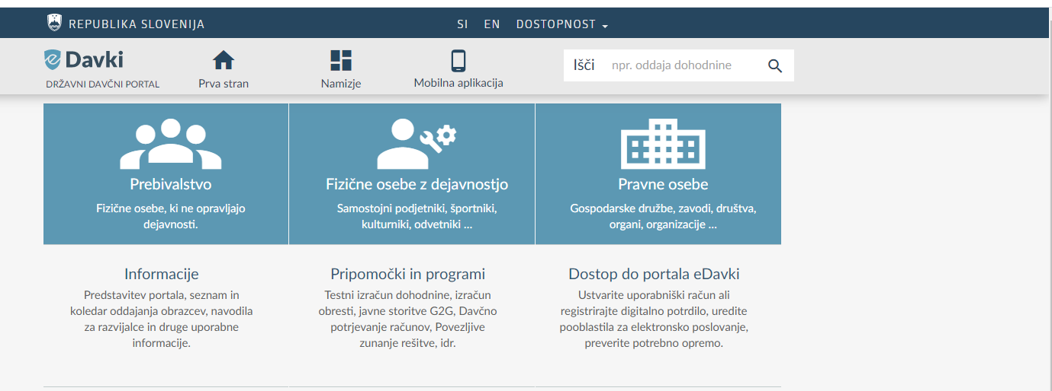
eDavki
www.eDavki.durs.si
gp.mizs@gov.si

Slide 9
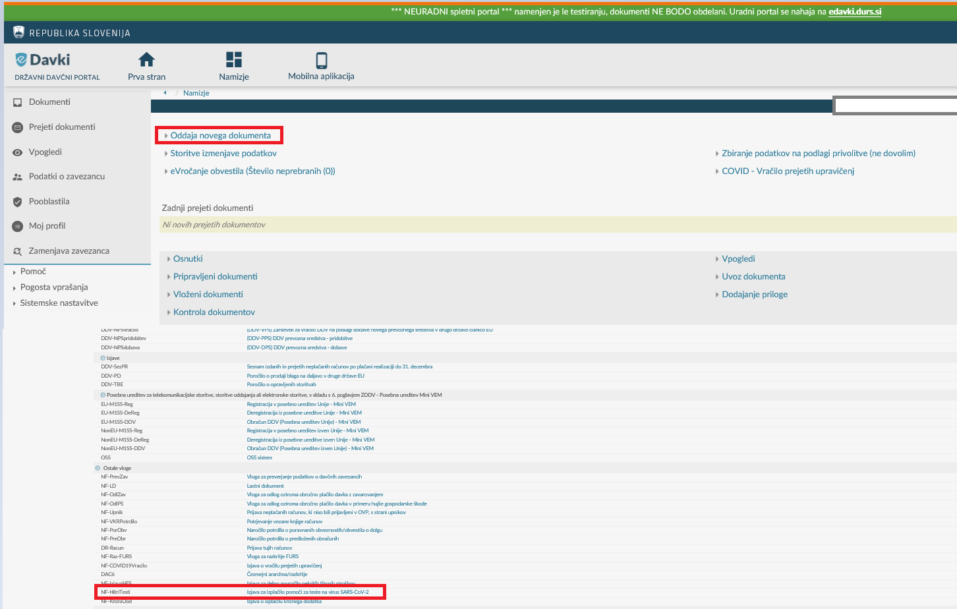
eDavki
www.eDavki.durs.si
gp.mizs@gov.si

Slide 10
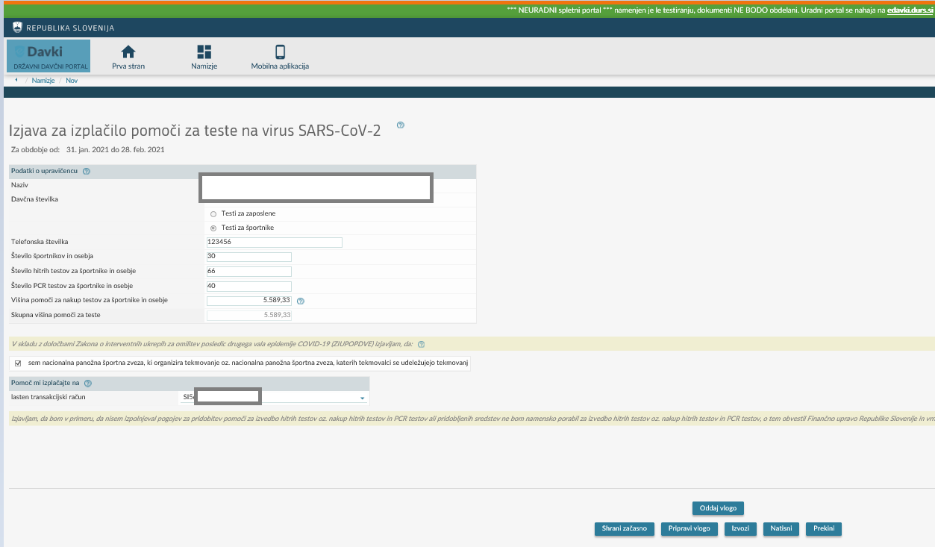
eDavki
www.eDavki.durs.si
gp.mizs@gov.si

Slide 11
Ukrep testiranja
Odloka o začasnih omejitvah pri izvajanju športnih programov (Uradni list RS št 20/2021 in 25/2021)
(6) Športniki in člani njihovih ekip, ki se udeležujejo tekmovanj, ter drugo organizacijsko osebje, ki sodeluje pri izvedbi tekmovanj, se tekmovanj lahko udeležijo, če predložijo negativni rezultat testa na virus SARS-CoV-2 z metodo verižne reakcije s polimerazo (v nadaljnjem besedilu: test PCR) ali hitrega antigenskega testa (v nadaljnjem besedilu: test HAG), ki ni starejši od 24 ur«.
(7) Strokovni delavci in voditelji športno rekreativne dejavnosti, ki izvajajo proces športne vadbe ali športno rekreativno dejavnost iz prejšnjega člena se enkrat tedensko testirajo na virus SARS-CoV-2 s testom HAG, razen če predložijo negativni rezultat testa HAG ali testa PCR.
gp.mizs@gov.si

Slide 12
Ukrep testiranja
(8) Osebam iz šestega in sedmega odstavka tega člena testiranja ni treba opraviti, če imajo:
dokazilo o cepljenju zoper COVID-19, s katerim dokazujejo, da je od prejema drugega odmerka cepiva proizvajalca Biontech/Pfizer preteklo najmanj sedem dni ali proizvajalca Moderna najmanj 14 dni, oziroma od prejema prvega odmerka cepiva proizvajalca AstraZeneca najmanj 21 dni,
dokazilo o pozitivnem rezultatu testa PCR ali testa HAG, ki je starejši od 21 dni, vendar ni starejši od šest mesecev, ali
potrdilo zdravnika, da so preboleli COVID-19 in od začetka simptomov ni minilo več kot – šest mesecev.
(9) Dokazila o testiranju iz prejšnjega odstavka se upoštevajo, če so bila izdana v državah članicah Evropske unije oziroma državah članicah schengenskega območja ali pri organizacijah oziroma pri posameznikih v tretjih državah, ki jih Inštitut za mikrobiologijo in imunologijo in Nacionalni laboratorij za zdravje, okolje in hrano (v nadaljnjem besedilu: NLZOH) prepoznata kot ustrezne in so objavljeni na spletni strani NLZOH.
gp.mizs@gov.si

Slide 13
Kako oz. kje se testirati
Navodilo Ministrstva za zdravje
Hitro testiranje izvajajo (HAG) javni zdravstveni zavodi, katerih ustanovitelj je država, javni zdravstveni zavodi, katerih ustanovitelj je lokalna skupnost, izvajalci zdravstvene dejavnosti s podeljeno koncesijo na primarni in sekundarni ravni zdravstvene dejavnosti, socialno varstveni zavodi in koncesionarji, ki so v mreži javne službe na področju socialnega varstva.
Vir: https://www.gov.si/novice/2021-02-12-najpogostejsa-vprasanja-in-odgovori-glede-hitrega-testiranja/
Seznam izvajalcev:
https://www.gov.si/novice/2020-11-20-ministrstvo-izdalo-navodila-spremembo-odredbe-in-nacin-financiranja-hitrih-antigenskih-testov/
gp.mizs@gov.si

Slide 14
Hvala za pozornost
Za dodatna vprašanja smo vam na voljo:
Direktorat za šport: Zvijezdan Mikić, zvijezdan.mikic1@gov.si
FURS: Irena Verčič, irena.vercic@gov.si

